Slide 1
智能合约

Slide 2
什么是合约
智能合约就是区块链上一个包含合约代码和存储空间的虚拟账户。简单说，就是一个协议，会在区块链检测到某些特定数据条件下时触发。

Slide 3
合约开发工具
语言-Solidity - 官方推荐以太坊智能合约开发语言，也是目前最为主流的智能合约语言。
框架-Truffle - 最为流行的智能合约开发、测试和部署框架。经常与 Ganache (也是由 Truffle 团队开发) 一起搭配使用。
集成开发环境-Remix - 一个基于solidity语言的在线智能合约开发IDE，它提供从编译，调试到部署的全流程支持。
Visual Studio Code - ，好多支持 solidity 的插件。
常用以太坊交互代码库
Web3.js - 以太坊官方的 Java API
Eth.js - 优化过的 Web3.js
相关工具-Truffle boxes - 一些打包好的组件
浏览器-Etherscan - 最为流行的以太坊浏览器，用于查看交易信息和合约代码
gas 计算-EthGasStation - 估计交易费用和时间的网站

Slide 4
多个合约发布方式
一、将多个合约打成一个包，进行发布，即一个合约地址，内容合约间可进行相互调用。
二、将多个合约分别打包，作为彼此独立的模块，合约间通过地址调用。

Slide 5
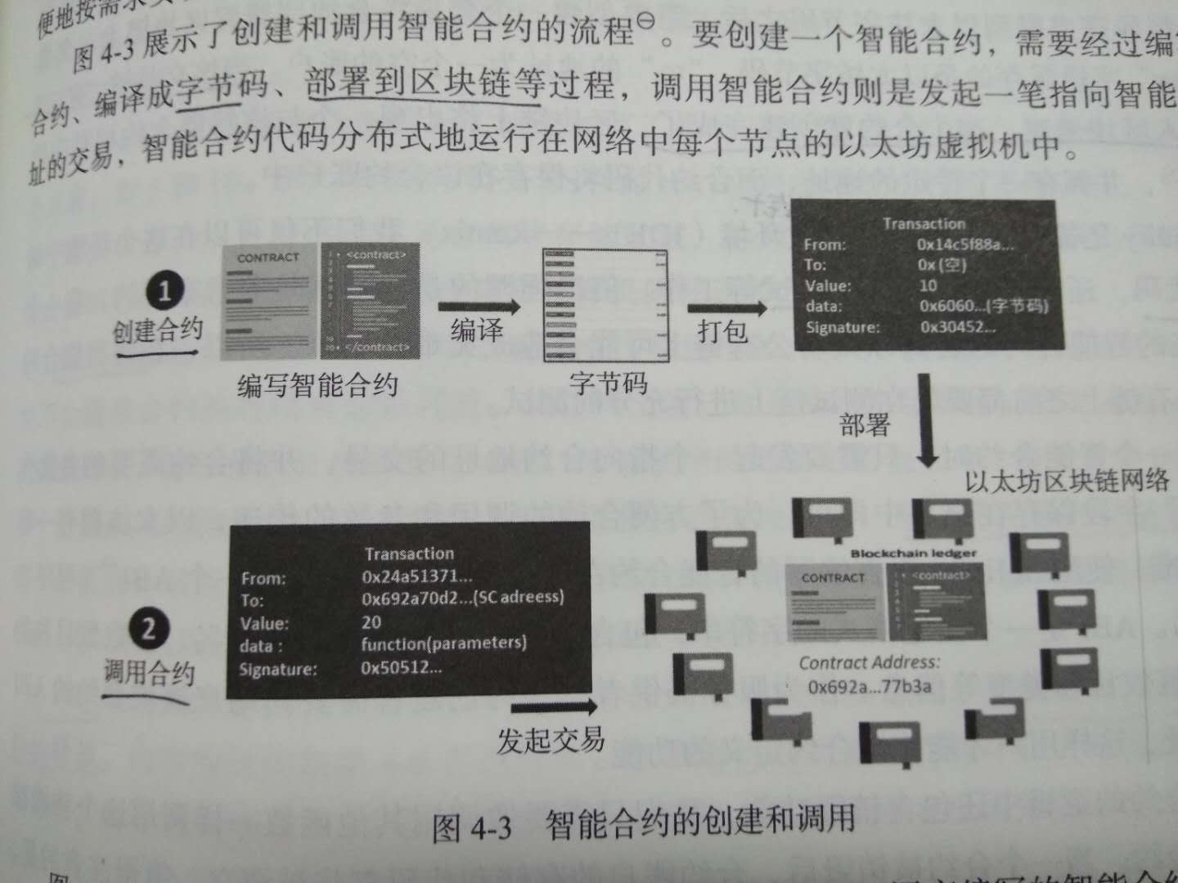
合约流程
打包和部署，在truffle中已经合并成一个步骤

Slide 6
合约gas消耗
合约最终消耗的gas 由 步骤和gasprice 决定
gas存在主要为了 激励，让更多的矿工参与进来。
它们主要是那些改变以太坊状态的操作，消耗真金白银gas，如：
账户转账
部署合约
合约内的写操作
从两个维度可以进行评估：
1.时间，
2.空间

Slide 7
以太坊账户
要在以太坊上进行操作，必需要有以太坊账户。当前有两类账户类型：
外部账户，可简单认为是“人类用户”，有私钥和余额，交易发送前会用私钥先签名。例如 钱包。
合约账户，合约部署之后，会随之对应有一个账户，由余额和相应的合约状态数据。它由外部消息来触发执行。触发源来自外部账户或其他合约账户。
关于安全性方面的概念转变：
私钥是终极秘密，一定是本地存储，否则都是不安全的。
由于合约是公开的，谁都可以发起执行。如果要实现“只有xxx才能执行本合约”，必需要在合约内部代码中进行控制。

Slide 8
安全合约的编码套路
常见的编码套路有：
对于支付，优先采用“取款”，而不是“转账”（即send或transfer），避免接收合约恶意fallback函数。
对于支付，采用CDI模式，避免重入问题。即：
检查 -> 更改本合约状态 ->支付。
善用Modifier进行权限控制。
使用mapping类型保存合约数据，甚至为了方便升级，单独分离出两类：
数据合约，仅包含mapping，保留操作mapping的函数，客观上类似数据表。
控制合约，仅包含逻辑控制，通过数据合约的接口操作数据。若逻辑有问题，只需升级本合约即可，数据仍然得以保留。
使用代理合约

Slide 9
基于以太坊合约的代币
Tokens是具备权益凭证属性的区块链应用项目的代币，这些区块链应用项目都是在基础链上发展出来的，具有特定应用场景的DAPP或者智能合约等，Tokens是这些应用链的“代币”集合统称。我们可以理解成：凡是建立在基础链上面的应用项目，它们发行的代币（应用代币）属于Tokens，带有“权益凭证”的属性。
关键字:代币、权益证明、通证
Token实现了资产的数字化和价值的流通
区块链则为Token提供了必要的基础设施

Slide 10
代币的发行及交易
关于发币，究其本质就是实现特定的合约接口。
以下是使用OpenZeppelin开发ico的过程：
npm install -E openzeppelin-solidity
ico的过程由两个合约组成，它们都将直接基于OpenZeppelin的合约完成。
coin，代币
crowdsale，众筹
代币合约
众筹合约

